Slide 1
LE OMBRE IN OPENGL: LA TECNICA DEGLI SHADOW VOLUMES

Slide 2
La realizzazione DELLE OMBRE
IN COMPUTER GRAPHICS, è LO SHADOW MAPPING AD ESSERE LA TECNICA Più POPOLARE PER LA REALIZZAZIONE DELLE OMBRE
LA TECNICA SI ARTICOLA IN DUE PASSI: SI ESEGUE PRIMA IL RENDERING DELLA SCENA DAL PUNTO DI VISTA DELLA LUCE, MEMORIZZANDONE LA DEPTH MAP, E SI PROCEDE POI AL DISEGNO DELLA NORMALE SCENA: UN PUNTO VIENE MARCATO COME OCCLUSO, OSSIA IN OMBRA, SE NEL SISTEMA DI RIFERIMENTO DELLA LUCE IL SUO Z-VALUE RISULTA SUPERIORE A QUELLO INDICATO DALLA DEPTH MAP SALVATA AL PASSO PRECEDENTE
LO SHADOW MAPPING è RELATIVAMENTE SEMPLICE DA IMPLEMENTARE E POCO ONEROSO DA UN PUNTO DI VISTA COMPUTAZIONALE
TUTTAVIA, PRESENTA NON POCHI INCONVENIENTI

Slide 3
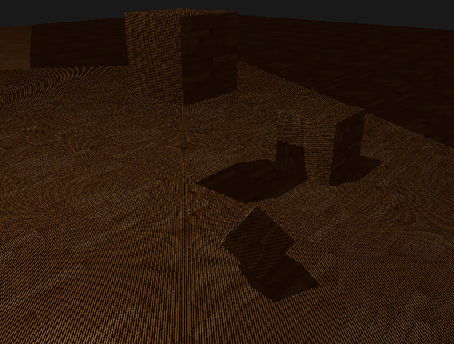
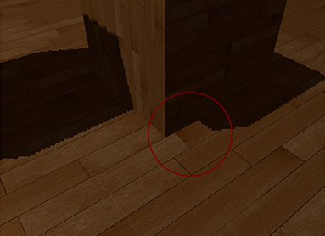
INCONVENIENTI DELLO SHADOW MAPPING
«Shadow acnes»
«Peter panning»

Slide 4
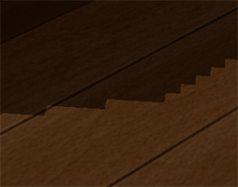
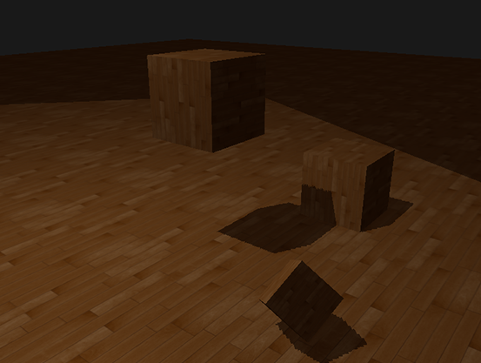
INCONVENIENTI DELLO SHADOW MAPPING
«Jaggies»
Le regioni di spazio che nel light frame non fanno parte del frustum visivo vengono renderizzate come se fossero in ombra

Slide 5
La realizzazione DELLE OMBRE
BENCHè SIA POSSIBILE ADOTTARE RIMEDI PER OVVIARE AI LIMITI DELLO SHADOW MAPPING, POSSIAMO APPLICARE UNA TECNICA TOTALMENTE DIFFERENTE, CHE CI CONSENTE DI DISEGNARE OMBRE CORRETTE E PRIVE DI ALIASING
SHADOW VOLUMES

Slide 6
SHADOW VOLUMES: SPIEGAZIONE
SUPPONIAMO SI INTENDA CALCOLARE L’OMBRA PROIETTATA DA UN DETERMINATO OGGETTO
INNANZITUTTO, DETERMINIAMO I CONTORNI DELLA SILHOUETTE DELL’OGGETTO, OSSIA GLI EDGE DELLA NOSTRA MESH CHE SEPARANO I TRIANGOLI ILLUMINATI DELLA MEDESIMA DA QUELLI OCCLUSI
DA CIASCUN VERTICE DELLA SILHOUETTE, NE ESTENDIAMO I LATI NELLA DIREZIONE VERTICE-PUNTO LUCE, OTTENENDO IL VOLUME D’OMBRA DELL’OGGETTO
PER CIASCUN PIXEL DEL NEAR PLANE, PROIETTIAMO UN RAGGIO NELLA DIREZIONE POSIZIONE DELL’OCCHIO-PIXEL E TENIAMO TRACCIA DEL NUMERO DI VOLTE CHE TALE RAGGIO INTERSECA IL VOLUME D’OMBRA: NEL CASO IN CUI IL RAGGIO INTERSECA IL VOLUME ENTRANDOVI, INCREMENTIAMO UN CONTATORE ASSOCIATO AL PIXEL IN QUESTIONE, SE LO INTERSECA USCENDONE DECREMENTIAMO IL CONTATORE
IL PIXEL A CUI è ASSOCIATO UN VALORE NEGATIVO, RISULTA OCCLUSO

Slide 7
SHADOW VOLUMES: IMPLEMENTAZIONE OPENGL
L’ALGORITMO CHE ANDREMO A ILLUSTRARE CONSTA DI TRE PASSI
PER IMPLEMENTARLO, OCCORRONO, ANCHE:
UN GEOMTRY SHADER, NECESSARIO PER DETERMINARE SILHOUETTE E VOLUME D’OMBRA
LO STENCIL BUFFER, CAPICE DI SIMULARE IL MECCANISMO DI RAY TRACING DESCRITTO IN PRECEDENZA MEDIANTE OPPORTUNI INCREMENTI E DECREMENTI
PASSIAMO ORA A DESCRIVERE L’IMPLEMENTAZIONE

Slide 8
SHADOW VOLUMES: IMPLEMENTAZIONE OPENGL
ESEGUIAMO IL NORMALE RENDERING DELLA SCENA ISTITUENDO DUE CANALI DI OUTPUT PER IL FRAGMENT SHADER, UNO PER LA COMPONENTE AMBIENTALE, L’ALTRO PER QUELLA SPECULARE: SIA SPECULARE CHE AMBIENTALE DEVONO ESSERE SALVATI PER IL PASSO 3
IMPOSTIAMO LO STENCIL BUFFER IN MODO CHE ABBIA SEMPRE SUCCESSO E TENGA TRACCIA DEI DECREMENTI (BACK FACES) E INCREMENTI (FRONT FACES); IL GEOMETRY SHADER SI OCCUPA QUINDI DEI VOLUMI D’OMBRA, NECESSARI PER DETERMINARE LE AREE OCCLUSE
ESEGUIAMO IL BLENDING DELL’AMBIENTALE E DELLO SPECULARE CALCOLATI AL PRIMO PASSO, ESCLUDENDO DAL RENDERING DELLO SPECULARE I PIXEL OCCLUSI (INDICATI DALLO STENCIL BUFFER)

Slide 9
ORGANIZZAZIONE DELLE PRIMITIVE DI DISEGNO
I VERTICI DEVONO ESSERE PASSATI AL GEOMETRY SHADER MEDIANTE LA PRIMITIVA triangles_adjacency, IN MANIERA CHE LO SHADER, NELLA COMPUTAZIONE SU CIASCUN TRIANGOLO, POSSA DISPORRE DELLE INFORMAZIONI RELATIVE AI TRINGOLI ADIACENTI
PER POTER ORGANIZZARE CORRETTAMENTE I VERTICI SECONDO TALE PRIMITIVA, LI DUPLICHIAMO IN MANIERA OPPORTUNA.

Slide 10
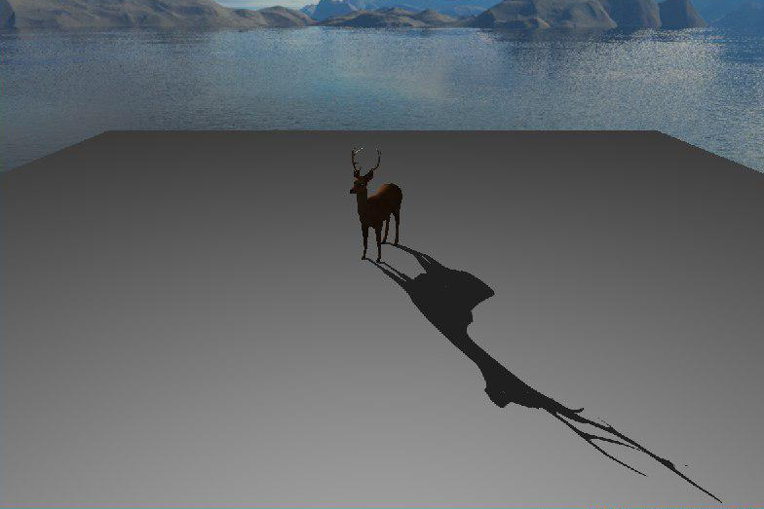
RISULTATO FINALE

Slide 11
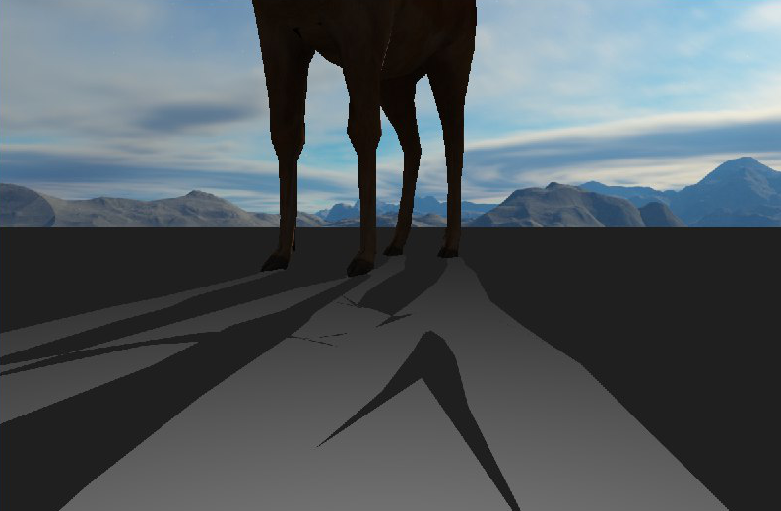
ATTENZIONE ALLA POSIZIONE DELL’OCCHIO!
SE L’OCCHIO è posizionato all’interno di un volume d’ombra SI OTTIENE UN’OMBRA ERRATA: Ciò CHE è REALMENTE IN OMBRA NON APPARE TALE, E VICEVERSA
Ciò è DOVUTO AL MANCATO CONTEGGIO DELLA FACCIA CHE PRECEDE LA CAMERA

Slide 12
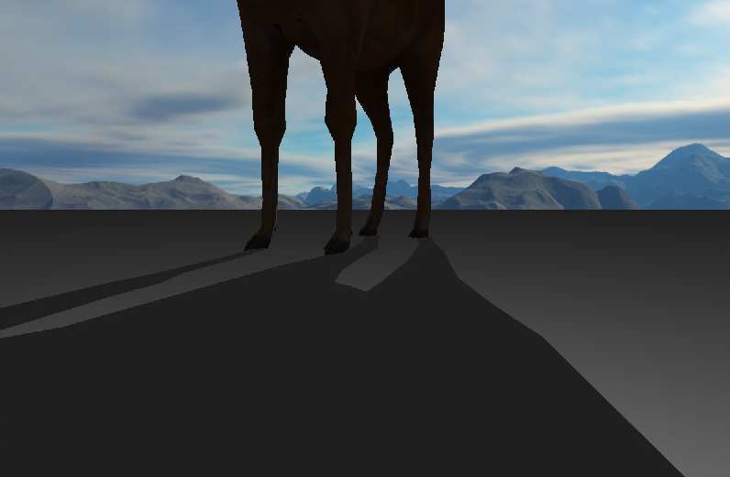
SOLUZIONE: DEPTH FAIL
INVECE DI CONTARE LE FACCE INTERSECATE DAL RAGGIO TRA OCCHIO E PIXEL, CONTIAMO LE FACCE FRA IL PIXEL E IL FAR PLANE.

Slide 13
LIMITI DEGLI SHADOW VOLUMES
A MENO DI MODIFICHE DELL’ALGORITMO, IMPEDISCE L’OCCLUSIONE DI OGGETTI TRASPARENTI E LA REALIZZAZIONE DI «SOFT SHADOWS», IN QUANTO CIASCUN PIXEL SULLO SCHERMO Può dicotomicamente essere in ombra oppure no
SE L’OGGETTO DI CUI VOGLIAMO PROIETTARE L’OMBRA è RAPPRESENTATO DA UNA TEXTURE (E. G: UN INSIEME DI FOGLIE RAFFIGURATO TRAMITE UNA TEXTURE DI UN INSIEME DI FOGLIE CON SFONDO TRASPARENTE) ALLORA AD ESSERE SOTTOPOSTO ALLA PROIEZIONE è IL QUADRILATERO SU CUI è APPLICATA LA TEXTURE, NON L’OGGETTO IN Sé

Slide 14
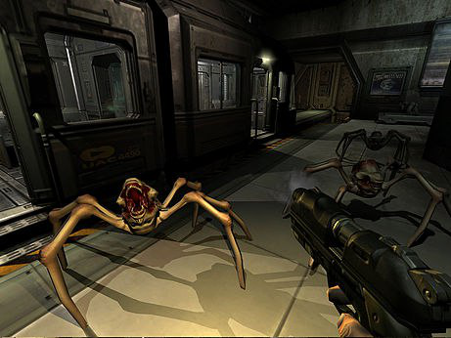
CURIOSITà
LA TECNICA DEGLI SHADOW VOLUMES è STATA IDEATA NEL 1998 DALLA CREATIVE
LA TECNICA è STATA RESA POPOLARE DA DOOM 3 (2004): IN QUESTA VARIANTE, PREVEDEVA L’USO DEL DEPTH FAIL E COMPRENDEVA FEATURE AGGIUNTIVE TALI DA CONSENTIRE LA REALIZZAZIONE DI SOFT SHADOWS
NVIDIA NEI PROPRI HARDWARE HA IMPLEMENTATO DEPTH BOUND TEST, CAPACE DI RIMUOVERE LE PARTI DEI VOLUMI CHE NON HANNO EFFETTO SULLA SCENA VISIBILE
DOOM 3 (2004)

Slide 15
RIFERIMENTI
https://learnopengl.com/#!Advanced-Lighting/Shadows/Shadow-Mapping
David Wolff, OpenGL 4 Shading Language Cookbook, Packt Publishing, 2013
https://gamedev.stackexchange.com/questions/106676/why-is-shadow-mapping-the-standard
https://en.wikipedia.org/wiki/Shadow_volume

